Slide 1

Aknakereső
Készítette: Dudás Bence Sándor

Slide 2
Aknakereső
Készítette: Dudás Bence Sándor

Slide 3
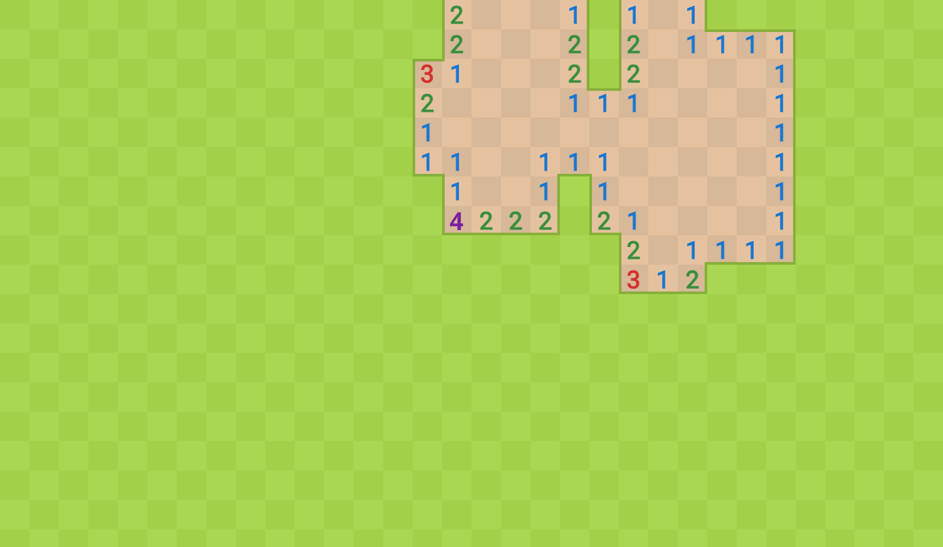
Játék lényege
Aknakereső
A játék egy négyzetes rácsból áll, ahol minden mező egy cella.
Az első kattintás után véletlenszerűen aknák generálódnak, kivéve a kezdő mező környékét.
A nem aknás mezők számot kapnak, ami megmutatja hány akna van a szomszédban.
Bal kattintással mezőt felfedsz, üres mezőnél a környező üres részek is kinyílnak.
Jobb kattintással zászlót tehetsz, és aknára lépve a játék véget ér.
Készítette: Dudás Bence Sándor

Slide 4
Aknakereső
Készítette: Dudás Bence Sándor
1
1
1
1
1
1
2
1
1
1
1
1
2
1
1
1
1
2
1
1
1
1
1
1
2
2
2
1
1
1
1
1
1
1
1
1
1
1
2
1
1
1
1
1
1
1
1
1
1
1

Slide 5
1
1
1
1
1
1
2
1
1
1
Játék lényege
1
1
2
1
1
1
1
2
1
1
Aknakereső
A játék egy négyzetes rácsból áll, ahol minden mező egy cella.
Az első kattintás után véletlenszerűen aknák generálódnak, kivéve a kezdő mező környékét.
A nem aknás mezők számot kapnak, ami megmutatja hány akna van a szomszédban.
Bal kattintással mezőt felfedsz, üres mezőnél a környező üres részek is kinyílnak.
Jobb kattintással zászlót tehetsz, és aknára lépve a játék véget ér.
1
1
1
1
2
2
2
1
1
1
1
1
Készítette: Dudás Bence Sándor
1
1
1
1
1
1
2
1
1
1
1
1
1
1
1
1
1
1

Slide 6
1
1
1
Játék lényege
1
1
1
2
1
1
1
Menu.cs – fontos részek
1
1
2
1
1
1
1
2
1
1
A játék egy négyzetes rácsból áll, ahol minden mező egy cella.
Az első kattintás után véletlenszerűen aknák generálódnak, kivéve a kezdő mező környékét.
A nem aknás mezők számot kapnak, ami megmutatja hány akna van a szomszédban.
Bal kattintással mezőt felfedsz, üres mezőnél a környező üres részek is kinyílnak.
Jobb kattintással zászlót tehetsz, és aknára lépve a játék véget ér.
Menu(): létrehozza a menüt és beállítja az átméretezést.
menuElemek(): felépíti a teljes UI-t (cím, nehézség, méret, start gomb). startBTN.Click: kiolvassa a beállításokat, elindítja a játékot (Jatekter), elrejti a menüt, majd visszahozza.
ClientSizeChanged: automatikusan skálázza a ComboBoxokat.
1
1
1
1
2
2
2
1
1
1
1
1
1
1
1
1
1
1
2
1
1
1
1
1
1
1
1
1
1
1
Aknakereső
Készítette: Dudás Bence Sándor

Slide 7
1
1
Játék lényege
1
Menu.cs – fontos részek
1
1
1
2
1
1
1
Jatekter.cs – fontos részek
1
1
2
1
1
1
1
2
1
1
A játék egy négyzetes rácsból áll, ahol minden mező egy cella.
Az első kattintás után véletlenszerűen aknák generálódnak, kivéve a kezdő mező környékét.
A nem aknás mezők számot kapnak, ami megmutatja hány akna van a szomszédban.
Bal kattintással mezőt felfedsz, üres mezőnél a környező üres részek is kinyílnak.
Jobb kattintással zászlót tehetsz, és aknára lépve a játék véget ér.
Menu(): létrehozza a menüt és beállítja az átméretezést.
menuElemek(): felépíti a teljes UI-t (cím, nehézség, méret, start gomb). startBTN.Click: kiolvassa a beállításokat, elindítja a játékot (Jatekter), elrejti a menüt, majd visszahozza.
ClientSizeChanged: automatikusan skálázza a ComboBoxokat.
Jatekter(): létrehozza a pályát (rács + cellák + képek).
Kattintas(): kezeli a bal (felfedés) és jobb (zászló) kattintást, itt indul a játék logika.
aknaLetrehoz(): első kattintás után generálja az aknákat és a számokat.
ellenoriz(): üres mezők automatikus terjedő felfedése.
felfed(): játék vége, minden mező megmutatása és kiértékelés.
teleEllenoriz(): ellenőrzi, hogy a játék kész van-e (győzelem feltétel).
aknaKorulotte(): megakadályozza, hogy a kezdő mező közelébe akna kerüljön.
1
1
1
1
2
2
2
1
1
1
1
1
1
1
1
1
1
1
2
1
1
1
1
1
1
1
1
1
1
1

Slide 8
1
1
Menu.cs – fontos részek
1
Jatekter.cs – fontos részek
1
1
1
2
1
1
1
Csapatmunka
1
1
2
1
1
1
1
2
1
1
Menu(): létrehozza a menüt és beállítja az átméretezést.
menuElemek(): felépíti a teljes UI-t (cím, nehézség, méret, start gomb). startBTN.Click: kiolvassa a beállításokat, elindítja a játékot (Jatekter), elrejti a menüt, majd visszahozza.
ClientSizeChanged: automatikusan skálázza a ComboBoxokat.
Jatekter(): létrehozza a pályát (rács + cellák + képek).
Kattintas(): kezeli a bal (felfedés) és jobb (zászló) kattintást, itt indul a játék logika.
aknaLetrehoz(): első kattintás után generálja az aknákat és a számokat.
ellenoriz(): üres mezők automatikus terjedő felfedése.
felfed(): játék vége, minden mező megmutatása és kiértékelés.
teleEllenoriz(): ellenőrzi, hogy a játék kész van-e (győzelem feltétel).
aknaKorulotte(): megakadályozza, hogy a kezdő mező közelébe akna kerüljön.
Gyorsmunka
Folyamatos megbeszélés
Egyenlő munka felosztás
Könnyű kommunikáció
Teams
Mindenki számára ismert alkalmazás/platform használata
Github
Visual Studio
1
1
1
1
2
2
2
1
1
1
1
1
1
1
1
1
1
1
2
1
1
1
1
1
1
1
1
1
1
1

Slide 9
1
1
Jatekter.cs – fontos részek
1
Csapatmunka
1
1
1
2
1
1
1
1
1
2
1
1
1
1
2
1
1
Jatekter(): létrehozza a pályát (rács + cellák + képek).
Kattintas(): kezeli a bal (felfedés) és jobb (zászló) kattintást, itt indul a játék logika.
aknaLetrehoz(): első kattintás után generálja az aknákat és a számokat.
ellenoriz(): üres mezők automatikus terjedő felfedése.
felfed(): játék vége, minden mező megmutatása és kiértékelés.
teleEllenoriz(): ellenőrzi, hogy a játék kész van-e (győzelem feltétel).
aknaKorulotte(): megakadályozza, hogy a kezdő mező közelébe akna kerüljön.
Gyorsmunka
Folyamatos megbeszélés
Egyenlő munka felosztás
Könnyű kommunikáció
Teams
Mindenki számára ismert alkalmazás/platform használata
Github
Visual Studio
1
1
1
1
2
2
2
1
1
1
1
1
1
1
1
1
1
1
2
1
1
1
1
1
1
1
1
1
1
1

Slide 10
Köszönjük a figyelmet!
1
1
Csapatmunka
1
1
1
1
2
1
1
1
1
1
2
1
1
1
1
2
1
1
Gyorsmunka
Folyamatos megbeszélés
Egyenlő munka felosztás
Könnyű kommunikáció
Teams
Mindenki számára ismert alkalmazás/platform használata
Github
Visual Studio
1
1
1
1
2
2
2
1
1
1
1
1
1
1
1
1
1
1
2
1
1
1
1
1
1
1
1
1
1
1

Slide 11









1
1
1
1
1
1
2
1
1
1
1
1
2
1
1
1
1
2
1
1
Köszönjük a figyelmet!
1
1
1
1
2
2
2
1
1
1
1
1
1
1
1
1
1
1
2
1
1
1
1
1
1
1
1
1
1
1

Slide 12
Köszönjük a figyelmet!
1
1
1
1
1
1
2
1
1
1
1
1
2
1
1
1
1
2
1
1
1
1
1
1
2
2
2
1
1
1
1
1
1
1
1
1
1
1
2
1
1
1
1
1
1
1
1
1
1
1

